Slide 1


Tabelas Dinâmicas e Gráficos Gerenciais
Excel Avançado para Análise de Dados na Gestão

Slide 2
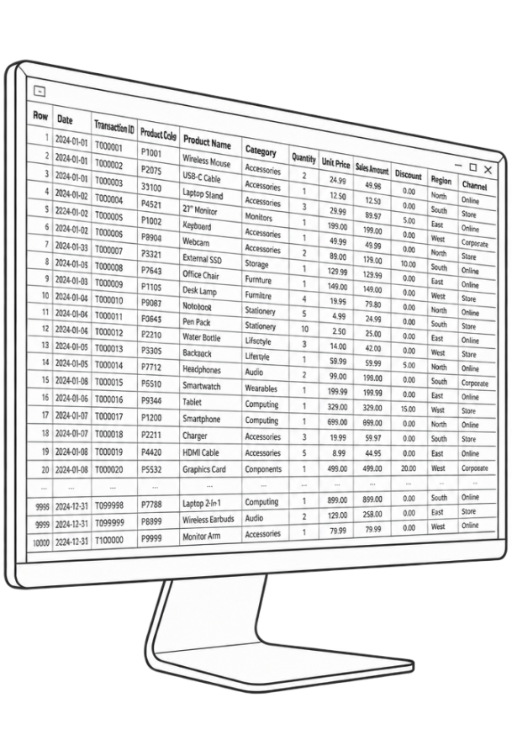
O Desafio dos Dados Brutos
Imagine analisar 15 mil linhas de vendas sem usar nenhuma fórmula manual. Como obter respostas em segundos?

Slide 3

Objetivos da Aula
Criar tabelas dinâmicas com filtros e grupos.
Configurar cálculos e campos de valor.
Gerar gráficos dinâmicos com duplo eixo.
🔑
Ponto-chave
Converter dados brutos em decisões.

Slide 4
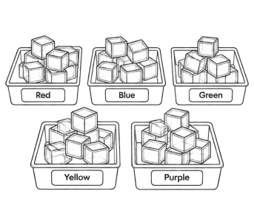
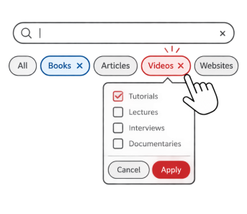
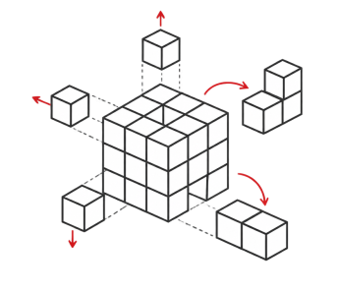

Vocabulário Essencial
Agrupamento - União de dados em blocos lógicos como meses, trimestres ou faixas de valores.
Segmentação - Botões interativos que filtram relatórios e gráficos simultaneamente com um clique.
Dinamismo - Reorganiza cruzamentos de dados instantaneamente sem precisar reescrever fórmulas.
Gráfico - Representação visual de proporções, frequências, tendências e comparações métricas.

Slide 5
Recapitulação: Funções de Busca e Agregação
PROCV e ÍNDICE
O PROCV realiza pesquisas verticais na primeira coluna da matriz. Já a combinação ÍNDICE/CORRESPONDÊNCIA oferece maior flexibilidade bidirecional sem travar na posição relativa das colunas.
Agregações Condicionais
As funções SOMASE e CONT.SE totalizam valores ou contam ocorrências com base em critérios específicos definidos pelo analista, como filial ou categoria de item.
🔍
Exemplo
=SOMASE(Região; "Sul"; Faturamento) consolida as vendas regionais.
🧠
Lembre-se
Use ÍNDICE quando a chave de busca estiver à direita do retorno.

Slide 6
Quiz: Busca e Agregação
Qual ferramenta você utilizaria para somar o total faturado apenas dos pedidos entregues na região 'Sudeste'?
1.
SOMASE
2.
CONT.SE
3.
PROCV
4.
CORRESPONDÊNCIA

Slide 7
Quiz: Busca e Agregação
✅
Qual ferramenta você utilizaria para somar o total faturado apenas dos pedidos entregues na região 'Sudeste'?
✓
1.
SOMASE
2.
CONT.SE
3.
PROCV
4.
CORRESPONDÊNCIA

Slide 8

O Que É uma Tabela Dinâmica?
CONCEITO FUNDAMENTAL
A Tabela Dinâmica (Pivot Table) é um mecanismo de computação que resume, consolida e reorganiza milhares de dados brutos instantaneamente. Em vez de escrever dezenas de fórmulas complexas de soma e busca, o gestor apenas arrasta variáveis para eixos analíticos.
🔑
Ponto-chave
Velocidade na exploração de dados sem alterar a base original.

Slide 9

A Importância na Tomada de Decisão
APLICAÇÃO GERENCIAL
Agilidade analítica evita perdas financeiras. Tabelas dinâmicas permitem responder rapidamente a questões críticas:
Qual filial teve maior lucro?
Quais vendedores bateram metas?
Quais produtos têm margens negativas?
🤯
Curiosidade
Redes de varejo gerenciam estoques diariamente via tabelas dinâmicas.

Slide 10
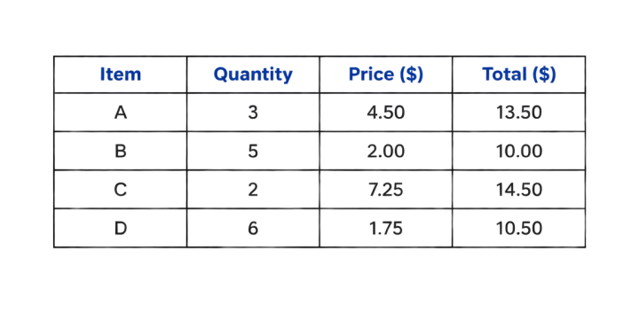
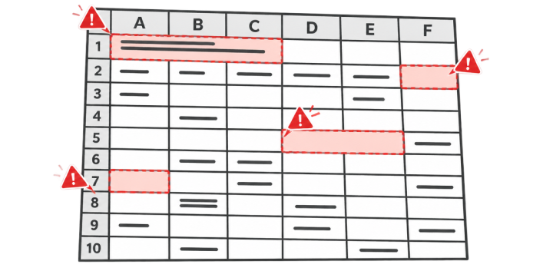
Requisitos da Base Bruta
Estrutura Correta
Cabeçalhos claros na primeira linha
Uma linha única por registro
Sem células mescladas na tabela
Erros Comuns
Células mescladas nos dados
Linhas em branco dividindo blocos
Tipos de dados misturados na coluna

Slide 11
Passo a Passo: Criação da Tabela
Selecionar qualquer célula dentro da base bruta organizada.
Acessar a guia Inserir e clicar em Tabela Dinâmica.
Confirmar o intervalo e criar em Nova Planilha.
Distribuir os campos nos quadrantes analíticos da ferramenta.

Slide 12
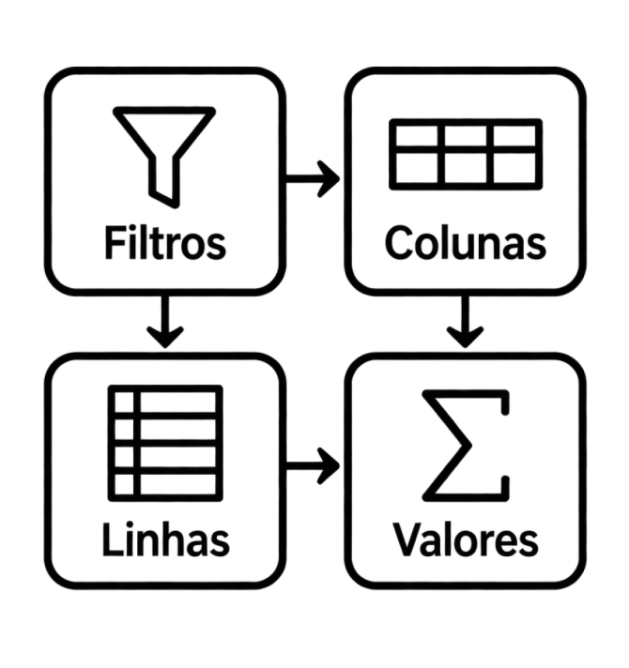
Os Quatro Quadrantes da Dinâmica
A interface organiza dados arrastando colunas para quatro áreas:
Filtros: restringe o escopo do relatório.
Colunas: cria divisões na horizontal.
Linhas: organiza categorias na vertical.
Valores: efetua cálculos consolidados.
🧠
Lembre-se
Textos vão para Linhas; números vão para Valores.

Slide 13
Ordenação: Criando a Dinâmica
Ordene os passos essenciais para criar uma Tabela Dinâmica do zero a partir de dados brutos:
Garantir cabeçalhos claros e ausência de células mescladas
Definir se o relatório será aberto em nova aba ou existente
Selecionar uma célula e acessar a guia Inserir > Tabela Dinâmica
Arrastar os campos para os quadrantes de Linhas, Colunas e Valores

Slide 14
Ordenação: Criando a Dinâmica
✅
Ordene os passos essenciais para criar uma Tabela Dinâmica do zero a partir de dados brutos:
1
Garantir cabeçalhos claros e ausência de células mescladas
2
Selecionar uma célula e acessar a guia Inserir > Tabela Dinâmica
3
Definir se o relatório será aberto em nova aba ou existente
4
Arrastar os campos para os quadrantes de Linhas, Colunas e Valores

Slide 15
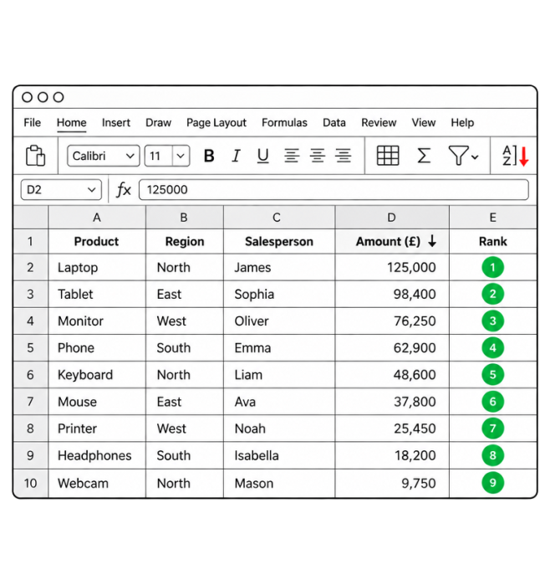
Filtragem e Ordenação de Dados
ORGANIZAÇÃO
Relatórios tornam-se compreensíveis quando ordenados por relevância financeira. Use o filtro de rótulo para pesquisar categorias e aplique classificação decrescente para posicionar os maiores faturamentos no topo da visualização.
🔍
Exemplo
Filtrar os 10 maiores clientes destaca rapidamente 80% do faturamento.

Slide 16
Agrupamento de Datas em Períodos
Datas Individuais
Milhares de registros com datas diárias dispersas (ex: 01/01, 02/01, 03/01) dificultam a identificação imediata de tendências de longo prazo na empresa.
Agrupamento Automático
Ao clicar com o botão direito na data e escolher Agrupar, o Excel consolida automaticamente os registros em Meses, Trimestres e Anos.
🔑
Ponto-chave
Permite enxergar sazonalidade e comparar trimestres instantaneamente.
⚠️
Atenção
Evite tabelas com centenas de linhas contendo datas diárias brutas.

Slide 17
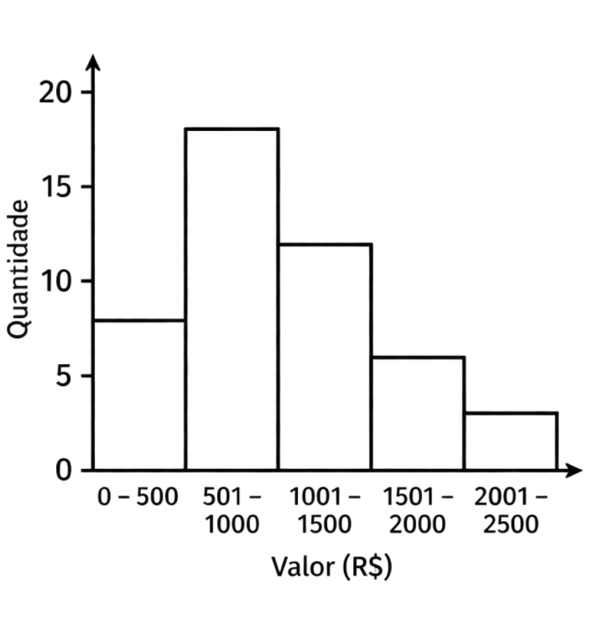
Agrupamento por Faixas Numéricas
ESTATÍSTICA APLICADA
Além de datas, podemos agrupar valores numéricos contínuos em faixas ou classes (ex: pedidos de R$ 0 a R$ 500, de R$ 501 a R$ 1000).
Essa técnica cria distribuições de frequência sem precisar de fórmulas estatísticas complexas.
🔍
Exemplo
Identifica o ticket médio predominante nas vendas do período.

Slide 18
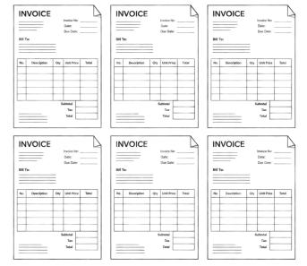
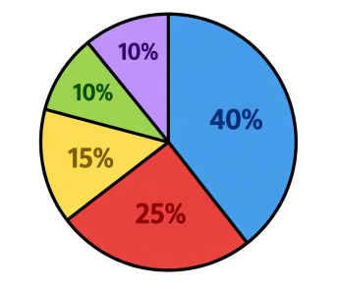


Configuração dos Campos de Valor
Contagem: Quantifica o número de ocorrências ou notas fiscais.
Percentual (%): Mostra a representatividade de cada categoria no total.
Soma: Totaliza monetariamente os valores das transações comerciais.
Média: Calcula o ticket médio ou valor médio por cliente.

Slide 19
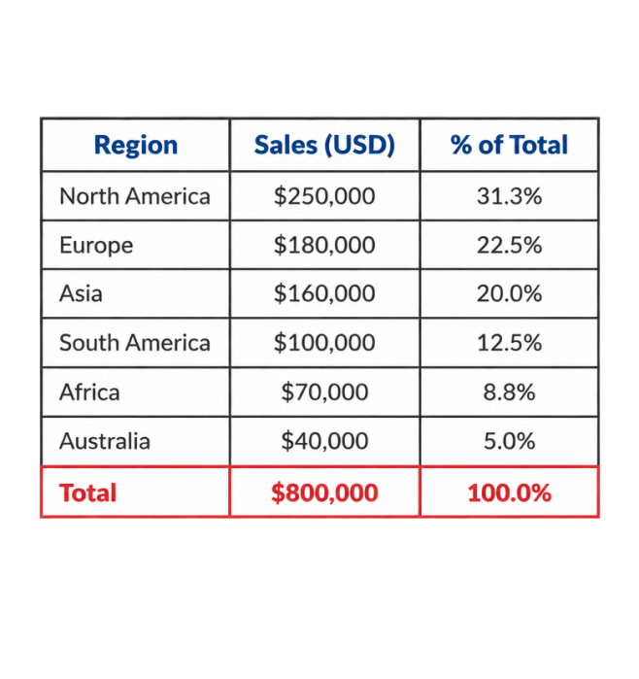
Cálculos Percentuais na Prática
MÉTRICAS GERENCIAIS
Na opção Mostrar Valores Como, altere de 'Sem Cálculo' para % do Total Geral ou % do Total da Coluna.
Isso permite responder rapidamente qual linha de produto representa 40% da receita da empresa, auxiliando no planejamento de compras e estoques.
🧠
Lembre-se
Mantenha a formatação como porcentagem com 1 ou 2 casas decimais.

Slide 20
Verificação: Agrupamento em Dinâmicas
Para agrupar datas por meses em uma Tabela Dinâmica, é obrigatório criar uma coluna auxiliar com fórmula na base bruta.
👍 VERDADEIRO
👎 FALSO
🤔 Prepare-se para explicar o seu raciocínio.

Slide 21
Verificação: Agrupamento em Dinâmicas
✅
Para agrupar datas por meses em uma Tabela Dinâmica, é obrigatório criar uma coluna auxiliar com fórmula na base bruta.
✓
👍 VERDADEIRO
👎 FALSO
🔑
Por que é isso?
O Excel possui recurso nativo de agrupamento por datas diretamente na Tabela Dinâmica.

Slide 22
Ouvindo o Gestor de Operações
Ouça o áudio a seguir com atenção. O gerente comercial Carlos e a analista Sofia debatem como estruturar as tabelas dinâmicas para a reunião de diretoria da empresa.
🧠
Lembre-se
Preste atenção aos campos escolhidos e às métricas percentuais discutidas.

Slide 23

Reunião de Alinhamento Analítico
Ouça o áudio e responda às perguntas
Definindo Métricas da Tabela Dinâmica
▶ Reproduzir áudio
1
Qual problema inicial Carlos apontou na planilha de vendas brutas?
2
Qual dimensão Sofia sugeriu colocar no quadrante de Linhas?
3
Como eles resolveram analisar a evolução temporal das vendas?
4
Qual configuração de valor Sofia propôs para identificar os líderes de venda?

Slide 24
Reunião de Alinhamento Analítico
✅
Verifica as tuas respostas abaixo
Definindo Métricas da Tabela Dinâmica
▶ Reproduzir áudio
1
Havia mais de doze mil linhas sem consolidação ou resumo gerencial.
2
A categoria de produtos comercializados.
3
Agrupando as datas de vendas por trimestres nas colunas.
4
Exibir o faturamento como percentual do total geral.

Slide 25

Comunicação Visual: Gráficos Gerenciais
VISUALIZAÇÃO DE DADOS
Tabelas organizam valores com precisão matemática, mas gráficos gerenciais comunicam padrões, anomalias e tendências instantaneamente para líderes e tomadores de decisão.
🔑
Ponto-chave
Um gráfico eficiente deve ser compreendido em menos de cinco segundos.

Slide 26
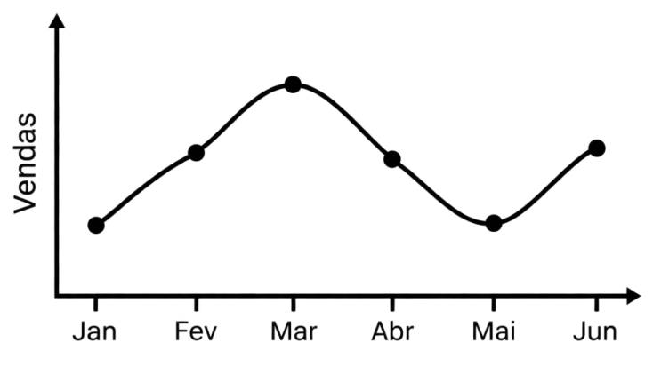
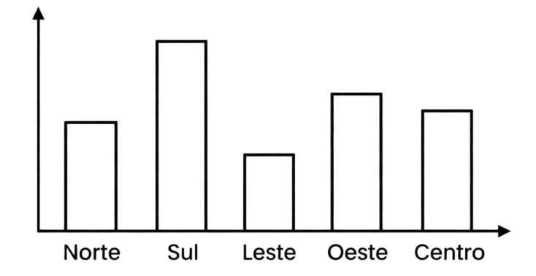
Escolhendo o Gráfico Ideal
Colunas e Barras
Ideais para comparações entre categorias discretas (filiais, produtos, vendedores). Barras horizontais facilitam a leitura de rótulos com nomes extensos.
Linhas Contínuas
Perfeitas para ilustrar evolução temporal e tendências contínuas (vendas mensais, flutuação cambial, temperatura diária de armazenagem).

Slide 27
Quando Usar Pizza e Dispersão?
Pizza ou Rosca
Mostram composição de partes de um todo. Utilize com parcimônia: apenas para até 5 fatias com discrepâncias perceptíveis entre si.
Gráfico de Dispersão
Indica correlação matemática entre duas variáveis quantitativas (ex: investimento em publicidade versus número de vendas geradas).
⚠️
Atenção
Evite pizza com muitas fatias semelhantes; use colunas.
🔍
Exemplo
Ajuda a validar se maior preço impacta o volume vendido.

Slide 28
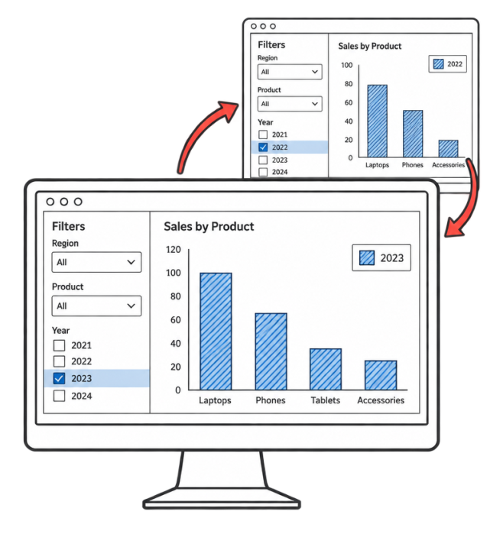
Gráficos Dinâmicos Conectados
INTEGRAÇÃO
Diferente dos gráficos comuns, o Gráfico Dinâmico conecta-se diretamente à estrutura da Tabela Dinâmica.
Quando você expande um mês, adiciona uma região ou filtra uma categoria, o gráfico se redesenha automaticamente sem necessidade de redimensionar o intervalo.
🔑
Ponto-chave
Sincronização instantânea entre a análise tabular e o visual.

Slide 29
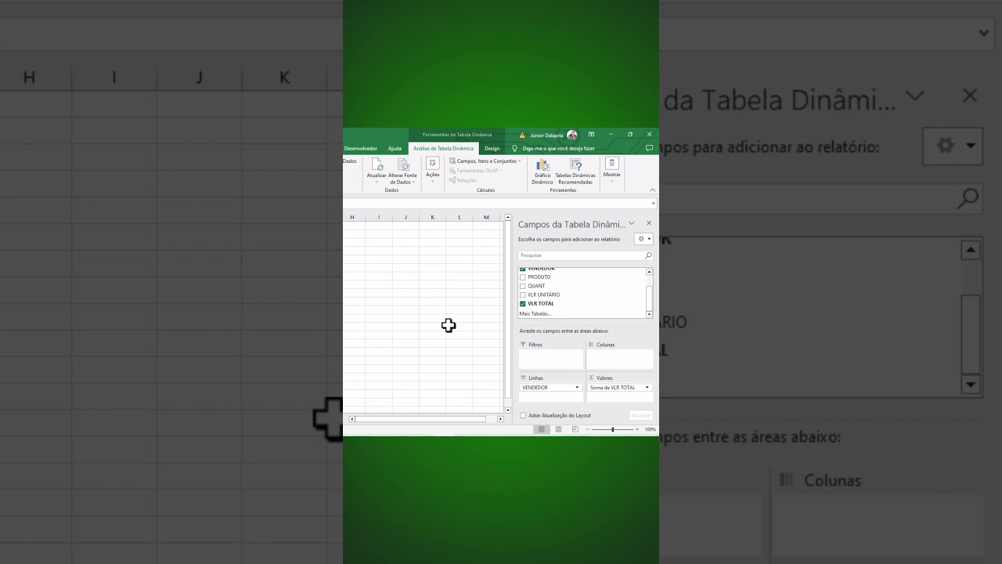
Construção de Gráficos no Excel

Slide 30
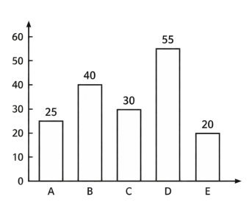
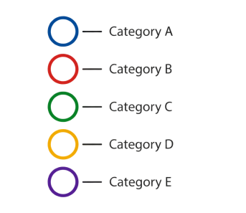

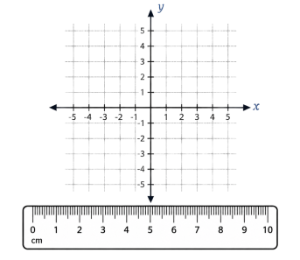
Estilização de Elementos Gráficos
Rótulos de Dados - Exiba valores exatos nas barras para remover linhas de grade poluídas.
Legenda Objetiva - Posicione a legenda próxima às séries ou integre nas linhas.
Título Informativo - Comunique a conclusão do gráfico, não apenas as variáveis.
Eixos e Escalas - Inicie eixos verticais no zero para evitar distorções visuais.

Slide 31
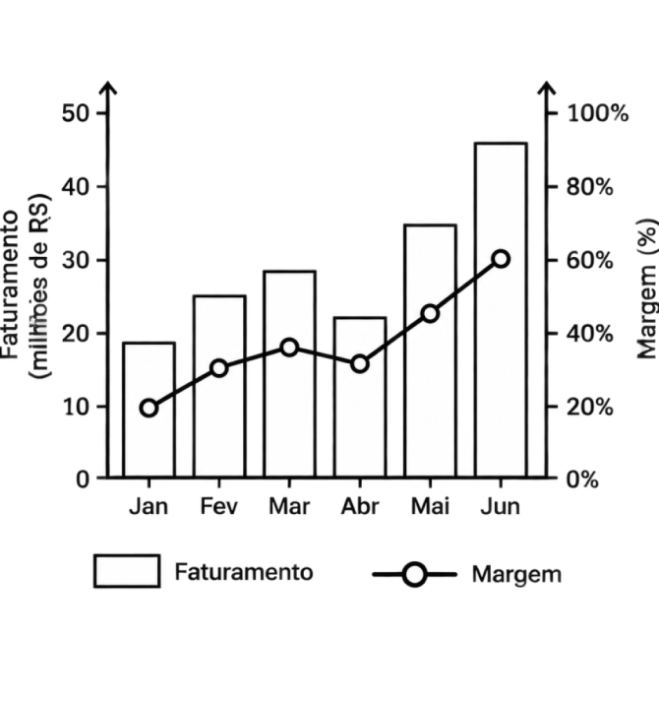
Gráfico Combinado com Eixo Duplo
ANÁLISE AVANÇADA
Quando comparamos grandezas de escalas totalmente discrepantes — como Faturamento em Reais (milhões) e Margem Percentual (de 0% a 100%) —, colocá-las no mesmo eixo inviabiliza a leitura.
A solução é configurar o Eixo Secundário para a linha de margem.
🔍
Exemplo
Colunas para faturamento no eixo principal; linha para margem no secundário.

Slide 32
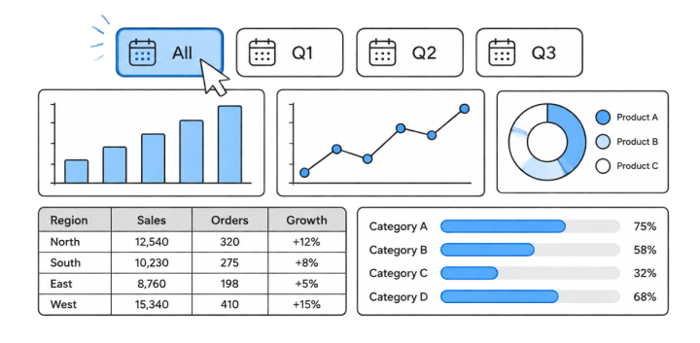

Interatividade com Segmentação de Dados
O Que São Segmentadores?
São botões visuais elegantes que substituem filtros suspensos lentos. Clicar em um botão filtra instantaneamente todas as tabelas e gráficos.
Linha do Tempo Dinâmica
Componente visual dedicado exclusivamente para filtros cronológicos. Arraste a barra para selecionar meses, trimestres ou anos.

Slide 33
Avaliação: Melhores Práticas Visuais
Quais afirmações a respeito da criação e estilização de gráficos gerenciais são verdadeiras? (Mais de uma está correta)
1.
O gráfico dinâmico atualiza sua disposição visual automaticamente quando a tabela dinâmica é filtrada.
2.
Gráficos de pizza são recomendados mesmo quando temos mais de vinte categorias complexas.
3.
O eixo secundário é essencial ao plotar métricas de ordens de grandeza distintas no mesmo gráfico.
4.
Tabelas dinâmicas exigem recalcular fórmulas manuais sempre que novas colunas são ocultadas.

Slide 34
Avaliação: Melhores Práticas Visuais
✅
Quais afirmações a respeito da criação e estilização de gráficos gerenciais são verdadeiras? (Mais de uma está correta)
✓
1.
O gráfico dinâmico atualiza sua disposição visual automaticamente quando a tabela dinâmica é filtrada.
2.
Gráficos de pizza são recomendados mesmo quando temos mais de vinte categorias complexas.
✓
3.
O eixo secundário é essencial ao plotar métricas de ordens de grandeza distintas no mesmo gráfico.
4.
Tabelas dinâmicas exigem recalcular fórmulas manuais sempre que novas colunas são ocultadas.

Slide 35

Estudo de Caso: Análise de Vendas
APLICAÇÃO REAL
A distribuidora TechSul registrou 18.000 transações em 2025. A diretoria precisa identificar gargalos logísticos e os produtos mais lucrativos por canal de distribuição para renegociar contratos de fornecimento.
🧠
Lembre-se
Construiremos uma tabela multidimensional para cruzar Regiões, Categorias e Canais.

Slide 36
Prática: Relatório Multidimensional
Inserir Tabela Dinâmica e colocar Região e Canal nas Linhas.
Adicionar Categoria de Produto no quadrante de Colunas.
Inserir Valor Total e Lucro Líquido no campo de Valores.
Inserir Segmentação de Dados por Ano e Gerente Comercial.

Slide 37
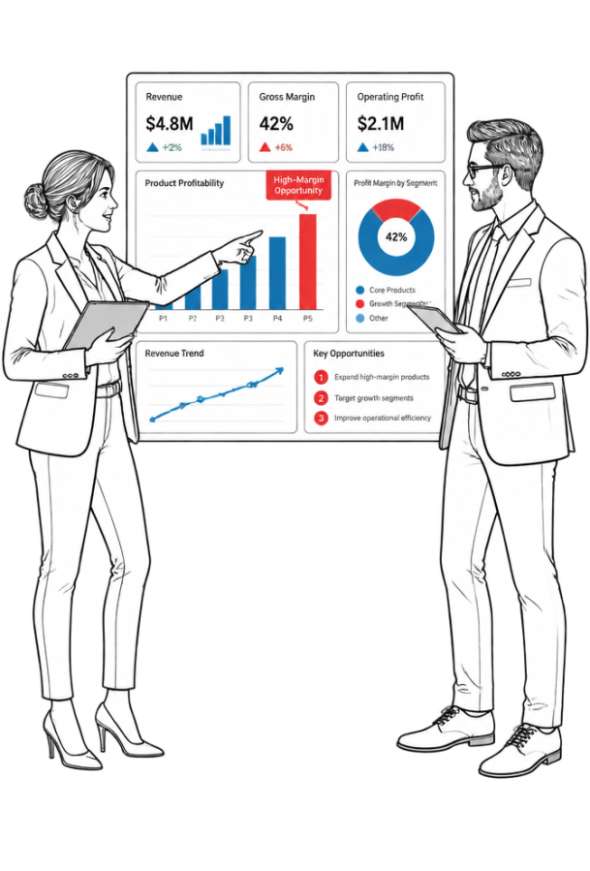
Descobertas Operacionais da Análise
INSIGHTS DE NEGÓCIO
E-commerce: 65% do volume, 18% da margem.
Região Sul: maior ticket médio em equipamentos.
4º trimestre: frete reduziu lucros de filiais.
🔑
Ponto-chave
Dados revelam a real rentabilidade do negócio.

Slide 38


Discussão Gerencial: Decisões Estratégicas
Com base na descoberta de que o E-commerce vende muito volume mas com margem baixa, a empresa deve reduzir as vendas online ou renegociar custos operacionais e logística? Como os gráficos gerenciais ajudam a convencer a diretoria?

Slide 39
Discussão Gerencial: Decisões Estratégicas
✅
Você poderia ter dito...
Reduzir o canal online pode ceder espaço de mercado aos concorrentes. O ideal é analisar os custos logísticos na tabela dinâmica e utilizar um gráfico combinado (volume versus margem) para evidenciar aos diretores onde ocorrem os desperdícios de frete e embalagem.

Slide 40

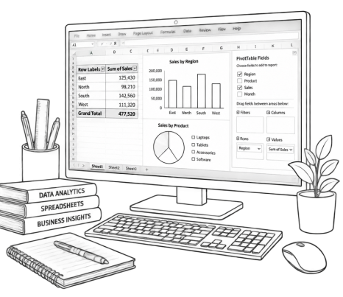
Desafio Prático Final de Consolidação
Com base nos dados do laboratório:
Tabela: Trimestres nas colunas, Vendedores nas linhas.
Valores: Soma do Faturamento e % do Total Geral.
Gráfico: Colunas para Faturamento (eixo principal) e linha para Margem Média (eixo secundário).
Filtro: Adicione Segmentação por Categoria. Identifique o vendedor com melhor desempenho relativo.

Slide 41
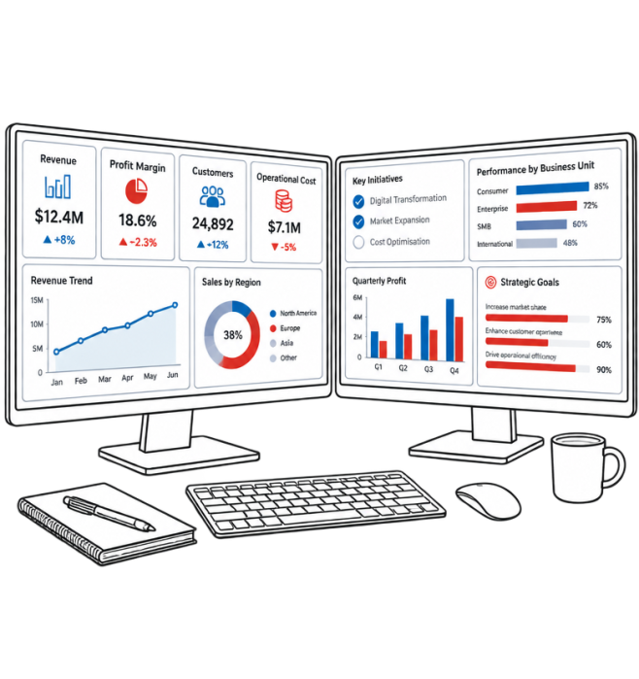
Conclusão e Próximos Passos
SÍNTESE DA AULA
Dominamos hoje a criação de Tabelas Dinâmicas, configurações avançadas de valores, gráficos combinados com duplo eixo e segmentadores interativos.
Na próxima aula, integraremos todos esses componentes na construção de um Dashboard Executivo Profissional Interativo.
🧠
Lembre-se
Dados bem estruturados geram visualizações claras e decisões ágeis.

